Slide 1
GridView自訂樣板(Template)

Slide 2
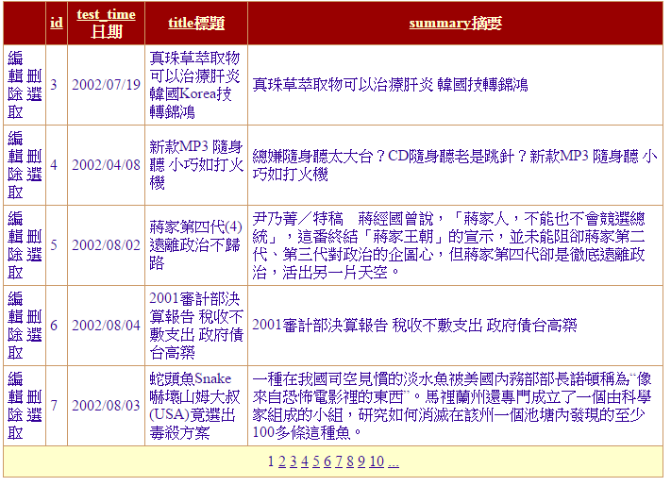
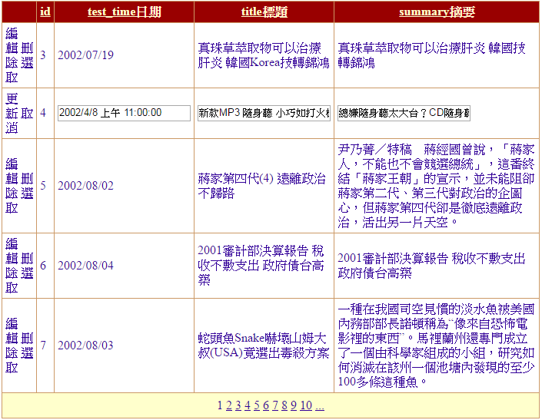
問題~
Default_book_GridView_Template.aspx

Slide 3
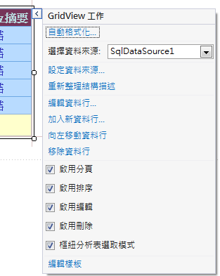
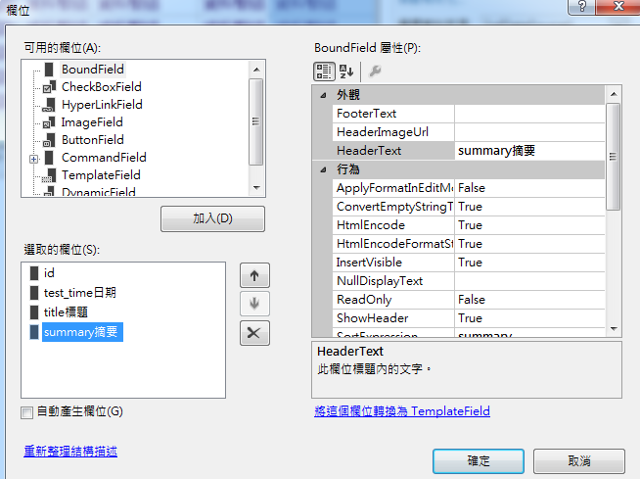
使用者自訂的樣板欄位(TemplateField)

Slide 4
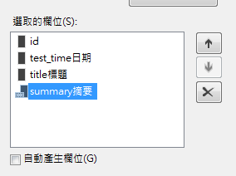
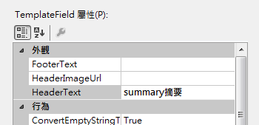
使用者自訂的樣板欄位(TemplateField)
Summary摘要的圖示
資料繫結欄位(BoundField)變成樣板欄位(TemplateField)
轉成樣板後就回不去了哦~~
轉成樣板後，一切都自由了!!

Slide 5

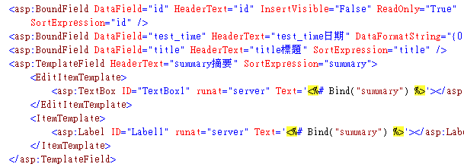
使用者自訂的樣板欄位(TemplateField)

Slide 6
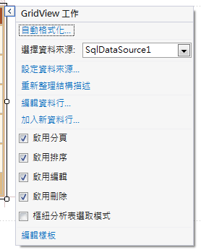
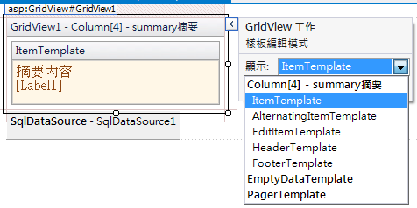
編輯樣板
一次編輯一個樣板

Slide 7
編輯樣板
ItemTemplate
用來呈現某一欄位的資料
通常是唯讀的

Slide 8
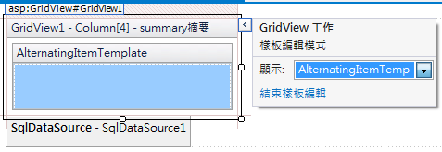
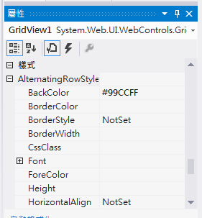
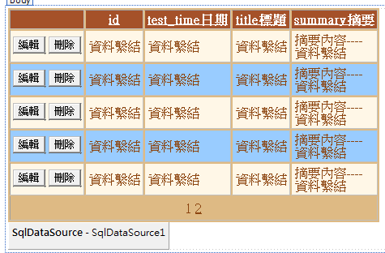
編輯樣板
AlternatingItemTemplate
隔列變色，偶數列的底色不同
資料呈現的樣板
唯讀

Slide 9
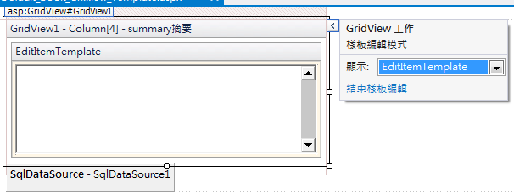
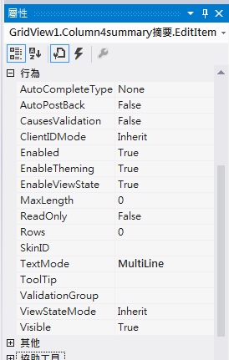

編輯樣板
EditTemplate
進入GridView編輯模式，用來修改某一欄位的資料，並將修改後的資料回寫到資料庫裏面

Slide 10
編輯樣板
一次編輯全部樣板

Slide 11
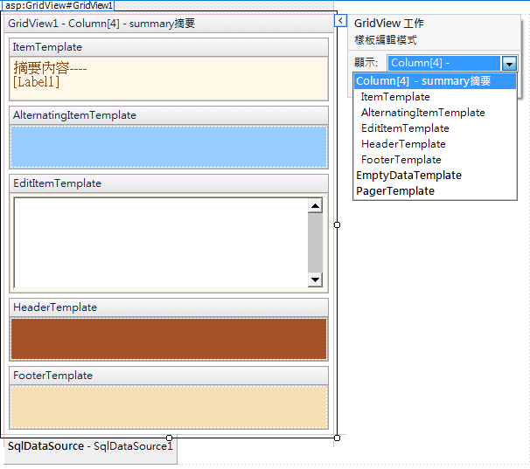
編輯樣板
一次出現所有樣板

Slide 12
編輯樣板
樣板操作設定
一定要親手做!!
親自設定玩玩看~~

Slide 13
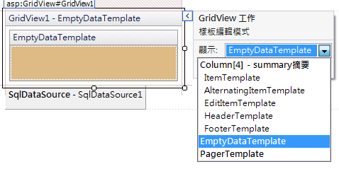
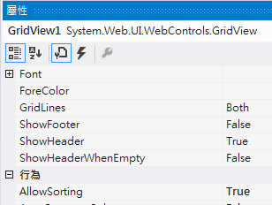
查無紀錄(找不到資料)
emptyDataTemplate樣板
showHeaderWhenEmpty屬性
搭配

Slide 14
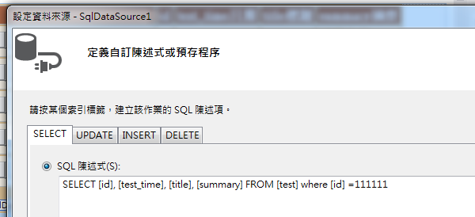
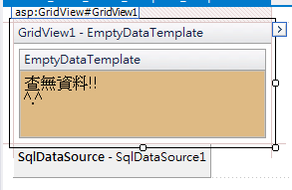
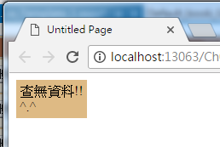
查無紀錄(找不到資料)
EmptyDataTemplate樣板

Slide 15


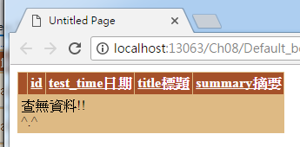
查無紀錄(找不到資料)
ShowHeaderWhenEmpty屬性

Slide 16
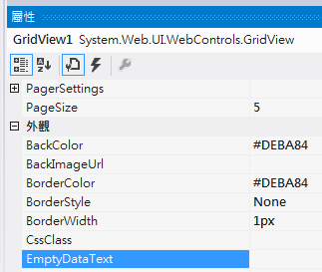
查無紀錄(找不到資料)
與EmptyDataText屬性有何不同
如果同時設定EmptyDataText屬性 與EmptyDataTemplate樣板
EmptyDataTemplate樣板有優先權
只以文字警告，設定EmptyDataText屬性 比較簡單方便
用設計好的圖片警告，用EmptyDataTemplate樣板，比較美觀

Slide 17
搭配Calendar(日曆)控制項
日期格式千奇百怪不統一，寫入資料庫就會是大災難
2015/08/05、2015-8-5、2015-Aug-05
用Calendar(日曆)控制項來「選取」日期已取代「直接輸入」日期
GridView_1_Calendar.aspx

Slide 18
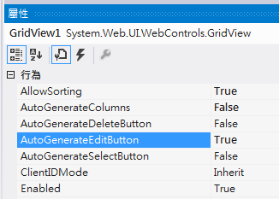
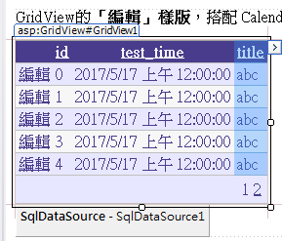
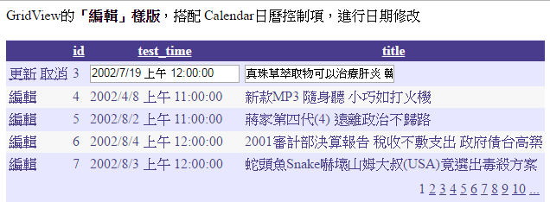
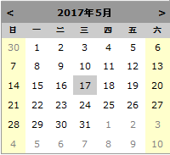
搭配Calendar(日曆)控制項

Slide 19
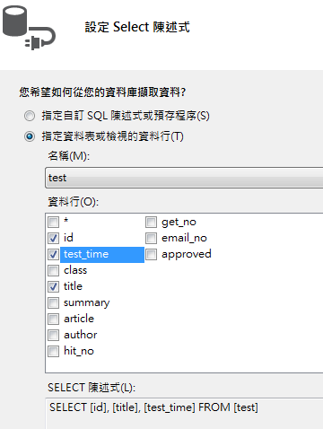
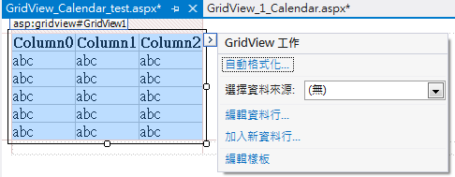
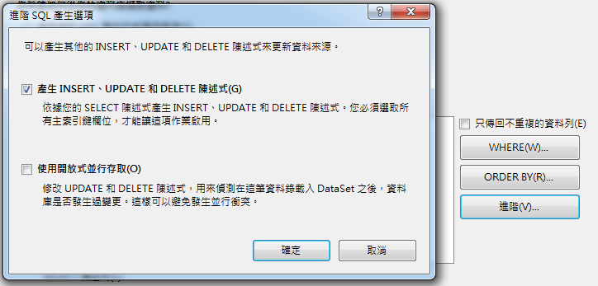
練習~~~
GridView控制項

Slide 20
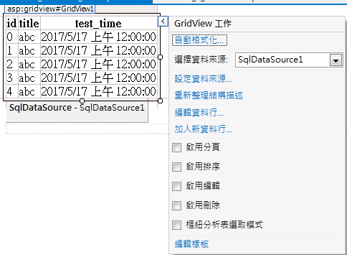
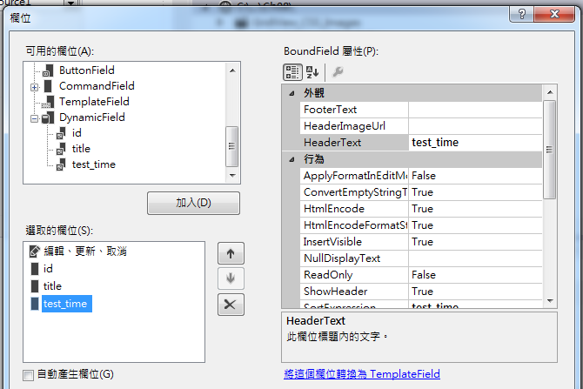

練習~~~
設定樣板

Slide 21
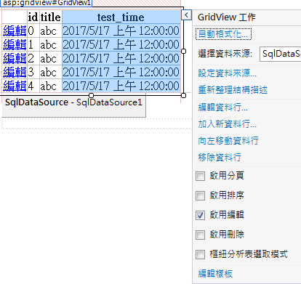
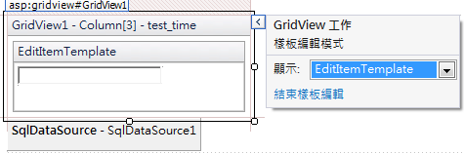
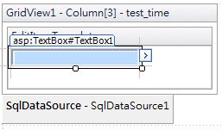
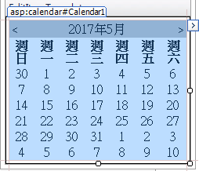
練習~~~
設定樣板(編輯樣板EditItemTemplate)
刪除預設的TextBox控制項
加入Calender控制項

Slide 22
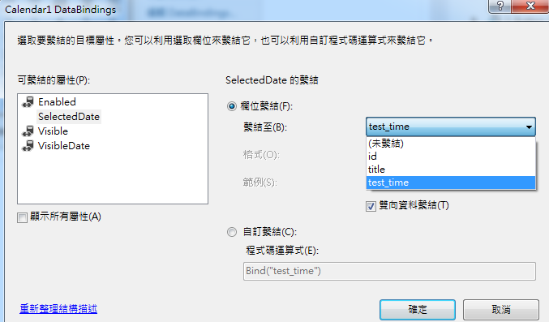
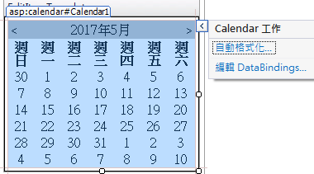
練習~~~重點!! 重點!!
資料繫結(DataBinding)
將calendar控制項與資料表test的test_time欄位繫結

Slide 23
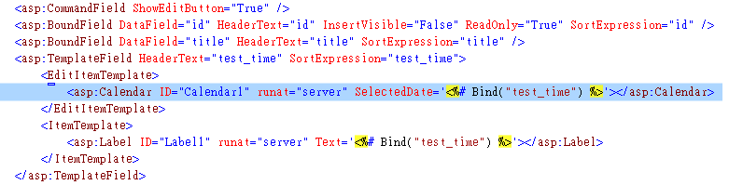
練習~~~

Slide 24
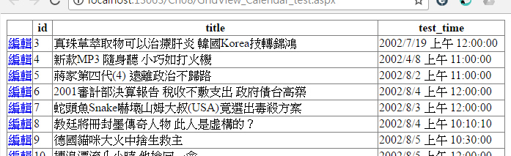
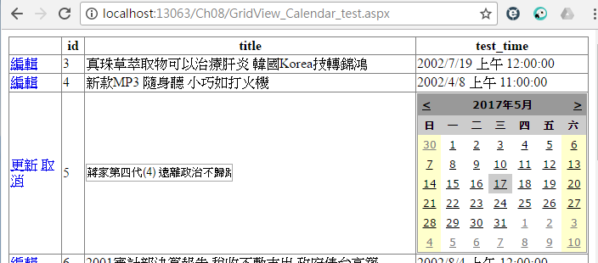
練習~~~

Slide 25
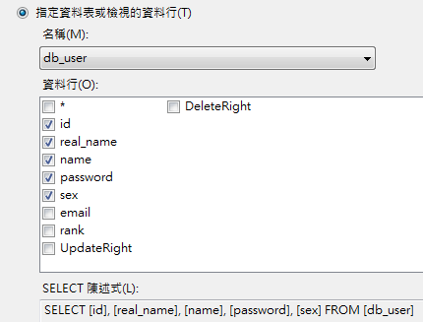
搭配DropDownList、RadioButtonList
用RadioButtonList來代表性別(男、女)
資料量小
GridView_2_RadioButtonList.aspx
搭配db_user資料表

Slide 26
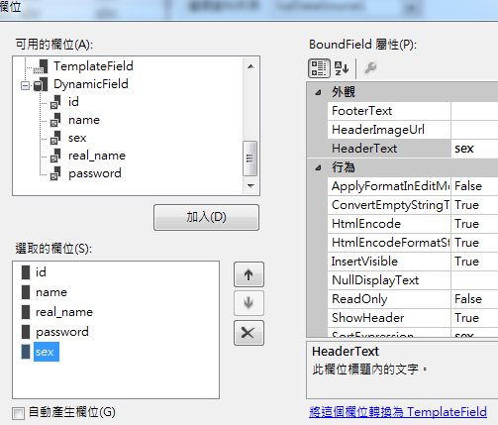
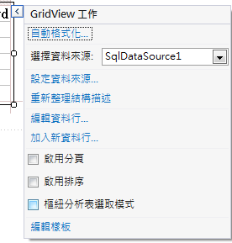
練習~~~
轉成樣板

Slide 27
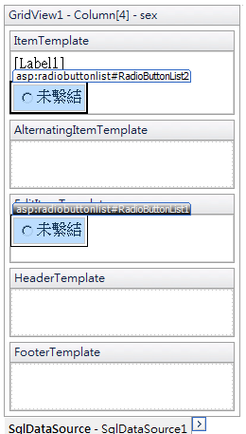
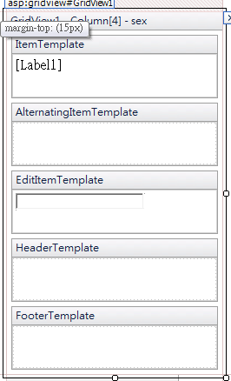
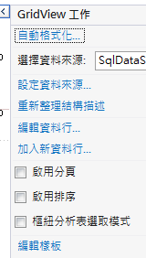
練習~~~
編輯樣板

Slide 28
練習~~~
ItemTemplate
用來展示資料的樣板
EditTempplate
是GridView的編輯樣板
展示現有資料
編輯現有資料

Slide 29
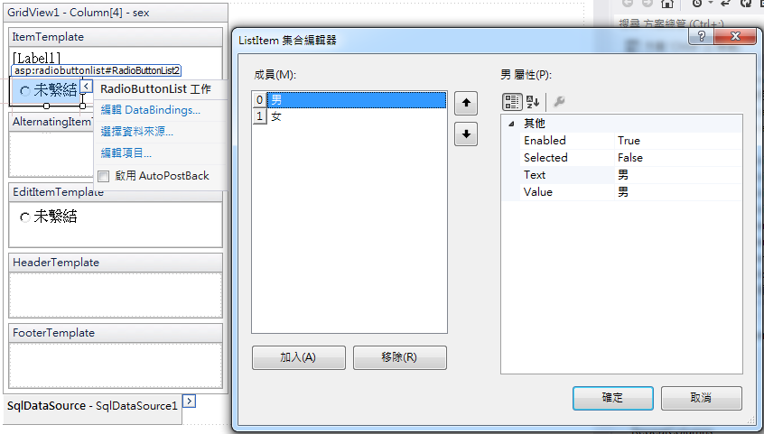
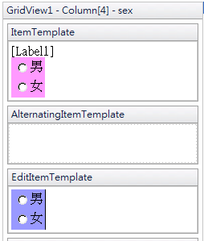
練習~~~
手動輸入選項

Slide 30
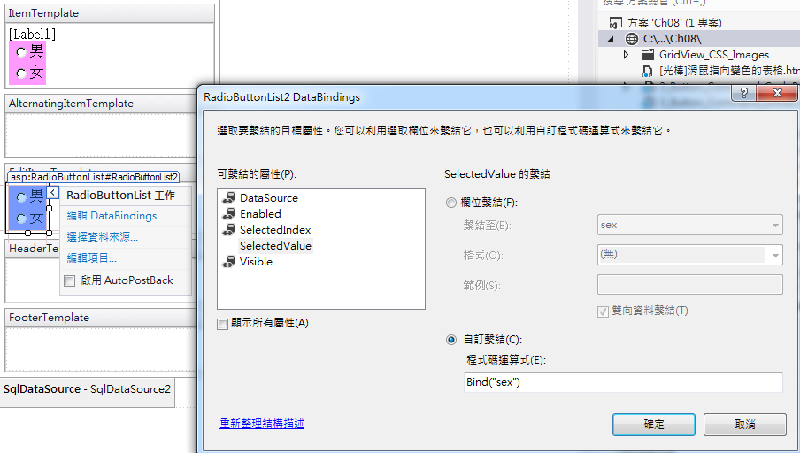
練習~~~
繫結資料

Slide 31
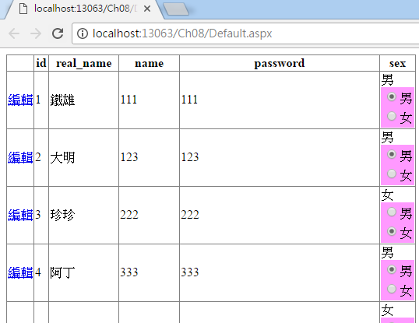


練習~~~
預覽網頁畫面

Slide 32

利用DropDownList+SqlDataSource
大量子選項
GridView_3_DropDownList.aspx.
student_test資料表

Slide 33


練習~~~
轉成樣板

Slide 34

練習~~~
編輯樣板

Slide 35

練習~~~
ItemTemplate

Slide 36

練習~~~
問題來了~
發現有重複!!!

Slide 37


練習~~~
移除重複

Slide 38

練習~~~

Slide 39

練習~~~
EditItemTemplate (自行練習繫結)

Slide 40



練習~~~
預覽網頁畫面

Slide 41

練習~~~

Slide 42

.NET 4.5與VS2012新功能 --Smart Tasks
針對「會自己修改HTML原始碼、ASP.NET控制項的標籤與樣版」
重點 -- 按下 [Ctrl] + [ . ] 這兩個按鈕就會出現 Smart Tasks

